Slide 1
MULTIMEDIALNY
SCENARIUSZ ZAJĘĆ

Slide 2
Edukacja:
Poziom:
Temat:
Czas realizacji:
matematyczna
klasa II
odejmowanie
1 godz. lekcyjna

Slide 3
SPIS TREŚCI
CELE
ŚRODKI DYDAKTYCZNE
METODY i FORMY PRACY
PRZEBIEG ZAJĘĆ

Slide 4
CELE
Ogólne
Szczegółowe
rozwijanie wiedzy w zakresie dodawania i odejmowania w zakresie do 20;
kształcenie umiejętności pracy z multimediami;
rozwijanie kreatywności.
Uczeń
potrafi wykonać działania matematyczne w zakresie do 20;
myśli logicznie;
wykazuje się kreatywnością.

Slide 5
ZAGADNIENIA
Dodawanie i odejmowanie
w zakresie do 20

Slide 6
METODY I FORMY PRACY
ŚRODKI DYDAKTYCZNE
Metody i formy pracy
Środki dydaktyczne
burza mózgów;
pogadanka
praca w grupach
gry interaktywne
praca z komputerem
komputer
przeglądarka internetowa

Slide 7
PRZEBIEG ZAJĘĆ
Powitanie z uczniami.
Nauczyciel pokazuje uczniom slajdy z zadaniami matematycznymi. Dodawanie i odejmowanie z zastosowaniem ilustracji.
Ćwiczenia praktyczne.
Podsumowanie zajęć i zakończenie lekcji.

Slide 8
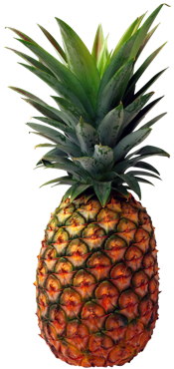
DODAWANIE
2 + 6 =

Slide 9

DODAWANIE
10 - 5 =

Slide 10

DODAWANIE
20 - 11 =

Slide 11
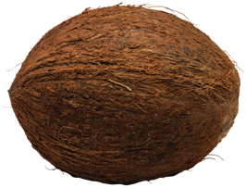
DODAWANIE
18 - 14 =

Slide 12

DODAWANIE
9 + 9 =

Slide 13
DODAWANIE
18 - 7 =

Slide 14
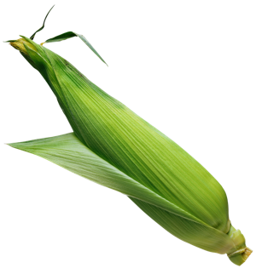
DODAWANIE
12 - 4 =

Slide 15
DODAWANIE
18 - 6 =

